Slide 1
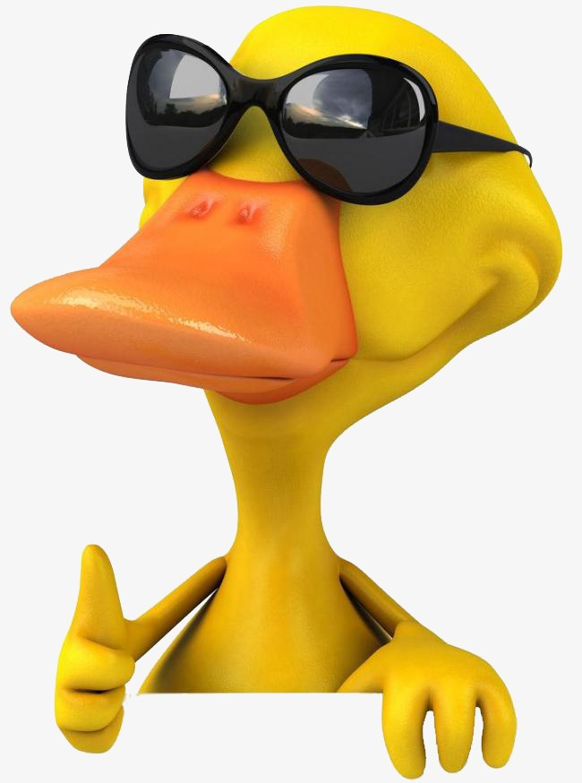
Детское общественное объединение
«Школа КВН» АМР
Муниципальное бюджетное учреждение дополнительного образования «Центр детско-юношеского творчества» города Альметьевск Республики Татарстан
педагог дополнительного образования
Боброва Оксана Викторовна
Степанян Давид Ваганович

Slide 2
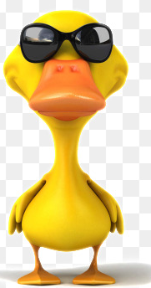
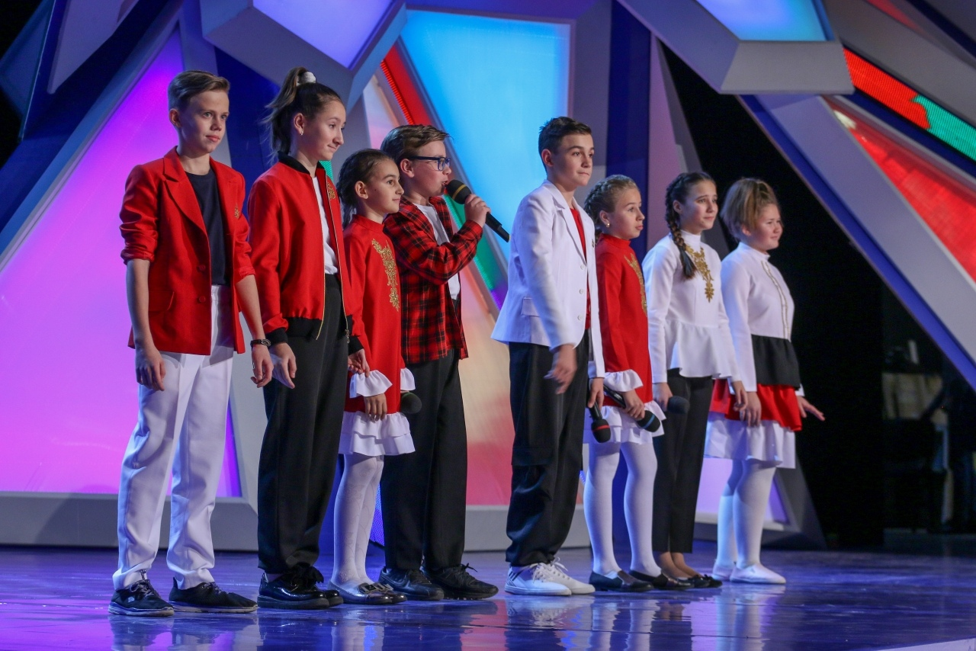
Направленность: социально педагогическая
Возраст учащихся: 14-18 лет
Срок реализации: 1 год

Slide 3
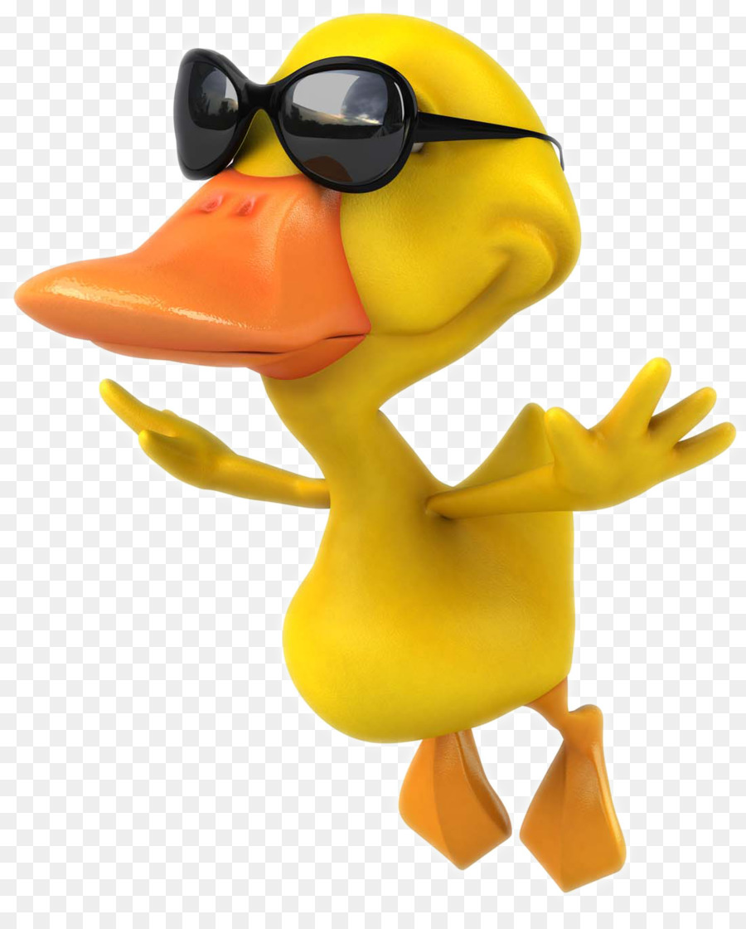
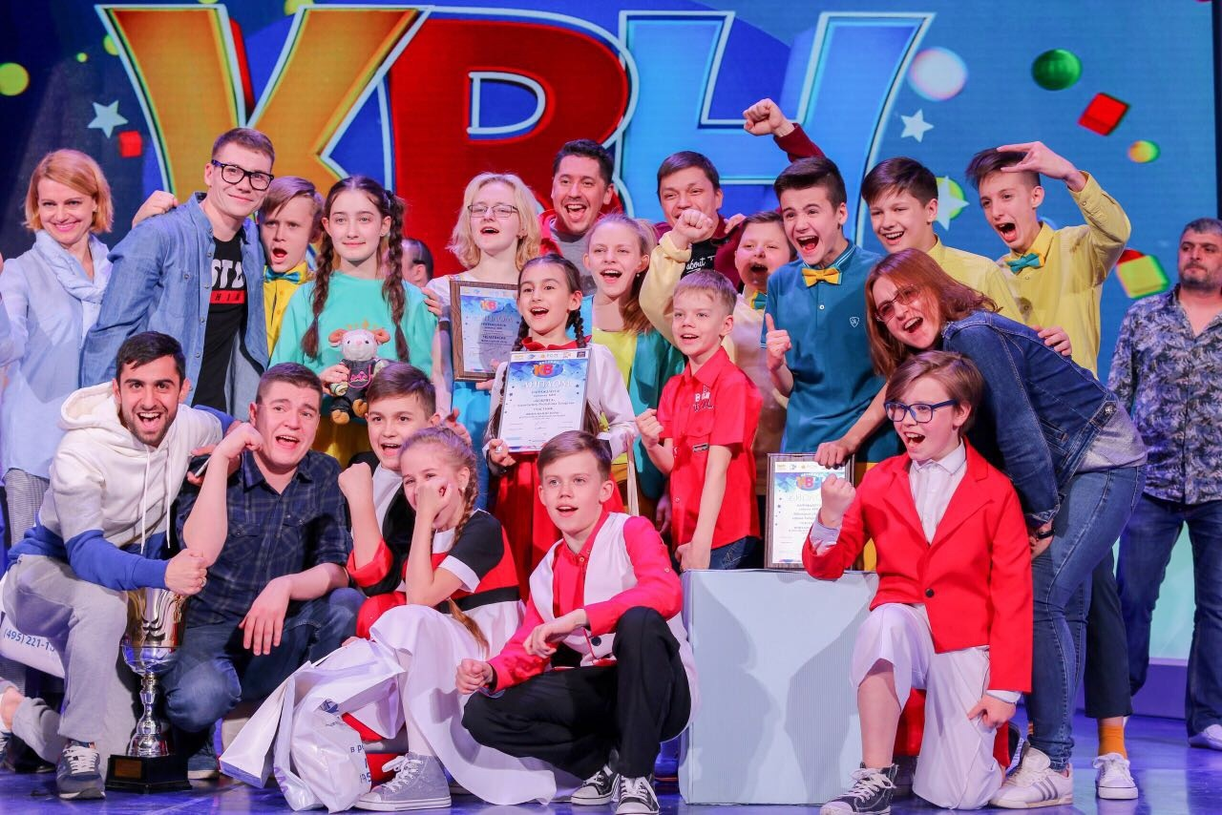
ЦЕЛИ:
Развитие творческих способностей школьника через приобщение к КВНовскому движению в условиях программы.

Slide 4

ЗАДАЧИ:
Способствовать формированию навыков в игре КВН, навыков сценического мастерства, обучение детей искусству быть “артистом”, “зрителем”, “болельщиком”.
Способствовать развитию и реализации творческого потенциала школьников.
Формирование умений писать сценарий выступлению, писать миниатюры и шутки.

Slide 5
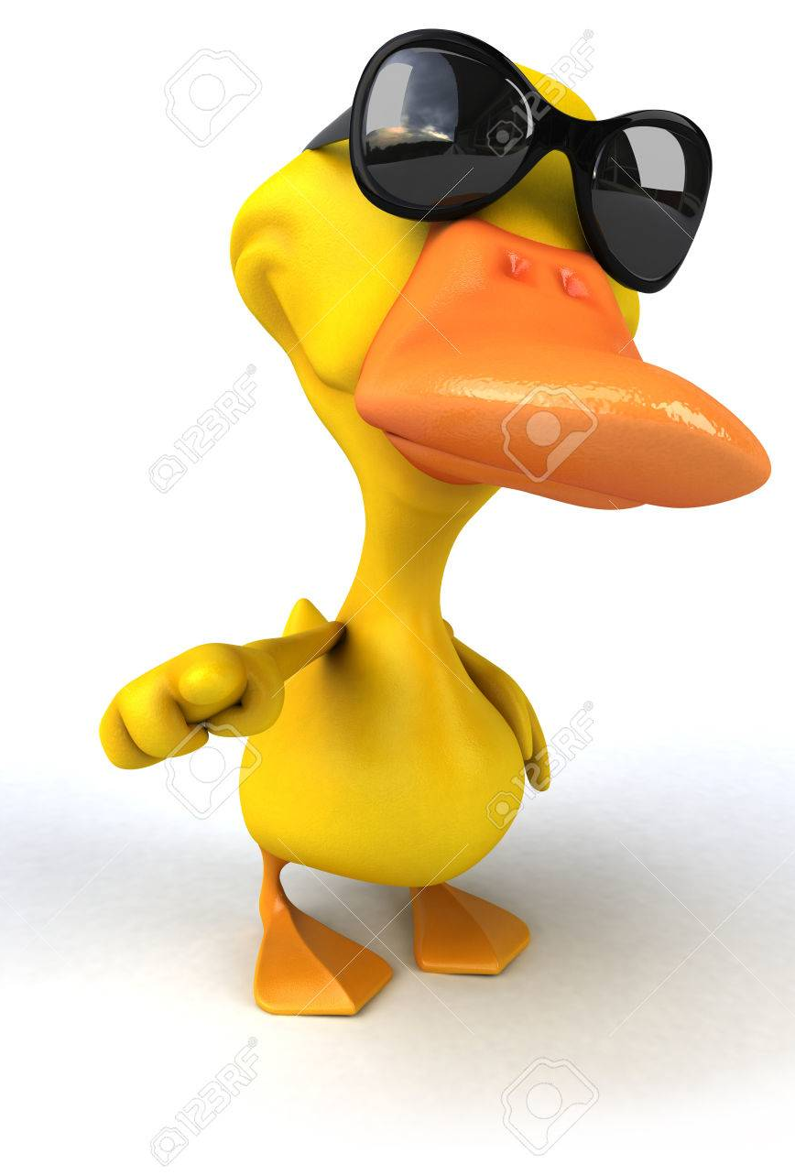
Становление личности свободной, инициативной творческой, с высоким уровнем духовности и интеллекта.
Становление личности пропагандирующей культуру и здоровый образ жизни.
Развитие межвозрастного общения.
Развивать навык поиска информации в различных информационных источниках.

Slide 6
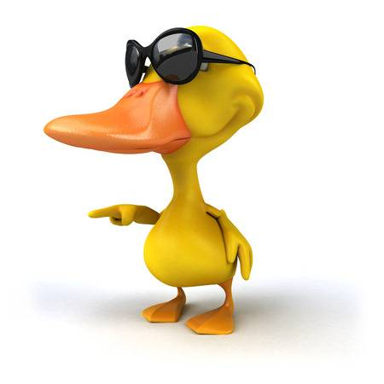
Феномен КВН существует более 45 лет. Сегодня это явление оформилось в отдельный жанр эстрадно-сценического искусства, необычайно популярного в подростково-молодёжной среде.

Slide 7
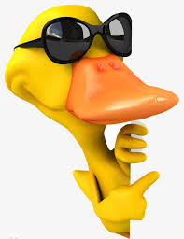
КВН - это сценическое искусство, со своими законами сцены и сценического взаимодействия;

Slide 8
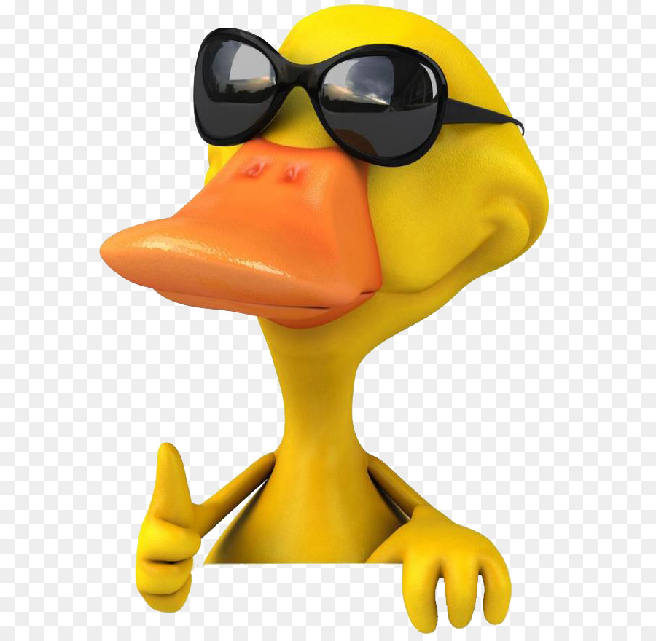
КВН - это игра, имеющая соревновательный характер и требующая постоянного самосовершенствования;

Slide 9
КВН – это литературный жанр, в котором важны знание русской речи, эрудиция, чувство юмора. Литература, язык, игра со словом, его значениями и оттенками являются основами КВНовского сценария;

Slide 10
КВН – это трудоёмкий процесс по созданию коллективного творческого продукта, когда необходимы навыки конструктивного взаимодействия, ответственность за свой участок работы;

Slide 11
КВН – это эмоциональное напряжение, связанное с выходом на сцену, с оценкой зрителей твоего творчества и поэтому очень важны навыки саморегуляции.

Slide 12
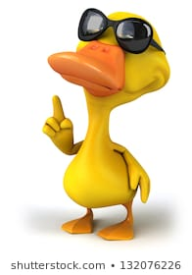
КВН - всегда форма общения, поэтому способствует развитию коммуникативных способностей, способности к анализу и осмыслению событий, процессов и явлений.

